Slide 1
BÁO CÁO ĐỀ TÀI
MÔN: KIẾN TRÚC THIẾT KẾ PHẦN MỀM

Slide 2
Phần Mềm Quản lý thông tin sinh viên
Nhóm 07
Nguyễn Xuân Long – Back-end Developer
Châu Bích Tuyền- Front-End Developer
Nguyễn Thuý Tình- Front-End Developer

Slide 3
NỘI DUNG
TỔNG QUAN VỀ ĐỀ TÀI
CÔNG NGHỆ SỬ DỤNG
PHÂN TÍCH THIẾT KẾ
HIỆN THỰC

Slide 4
TỔNG QUAN VỀ ĐỀ TÀI
Hệ thống quản lý lớp học tín chỉ là một phần mềm quan trọng trong công tác quản lý đào tạo của trường đại học. Hệ thống giúp tự động hóa nhiều quy trình thủ công, tiết kiệm thời gian, công sức cho cán bộ quản lý, giảng viên và sinh viên. Hệ thống cũng cung cấp thông tin học tập đầy đủ, chính xác cho sinh viên, góp phần nâng cao chất lượng đào tạo.

Slide 5




FRONT END
CÔNG NGHỆ SỬ DỤNG

Slide 6



BACK END
CÔNG NGHỆ SỬ DỤNG

Slide 7


CLOUD - STORAGE
CÔNG NGHỆ SỬ DỤNG

Slide 8


DEVOPS - SYSTEM
CÔNG CỤ SỬ DỤNG

Slide 9
PHÂN TÍCH THIẾT KẾ

Slide 10
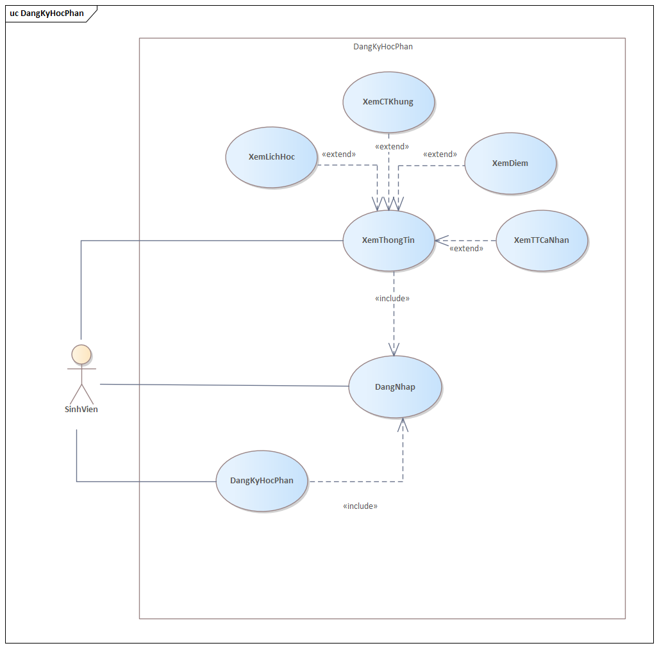
USE CASE - DIAGRAM
Use case tổng quát

Slide 11
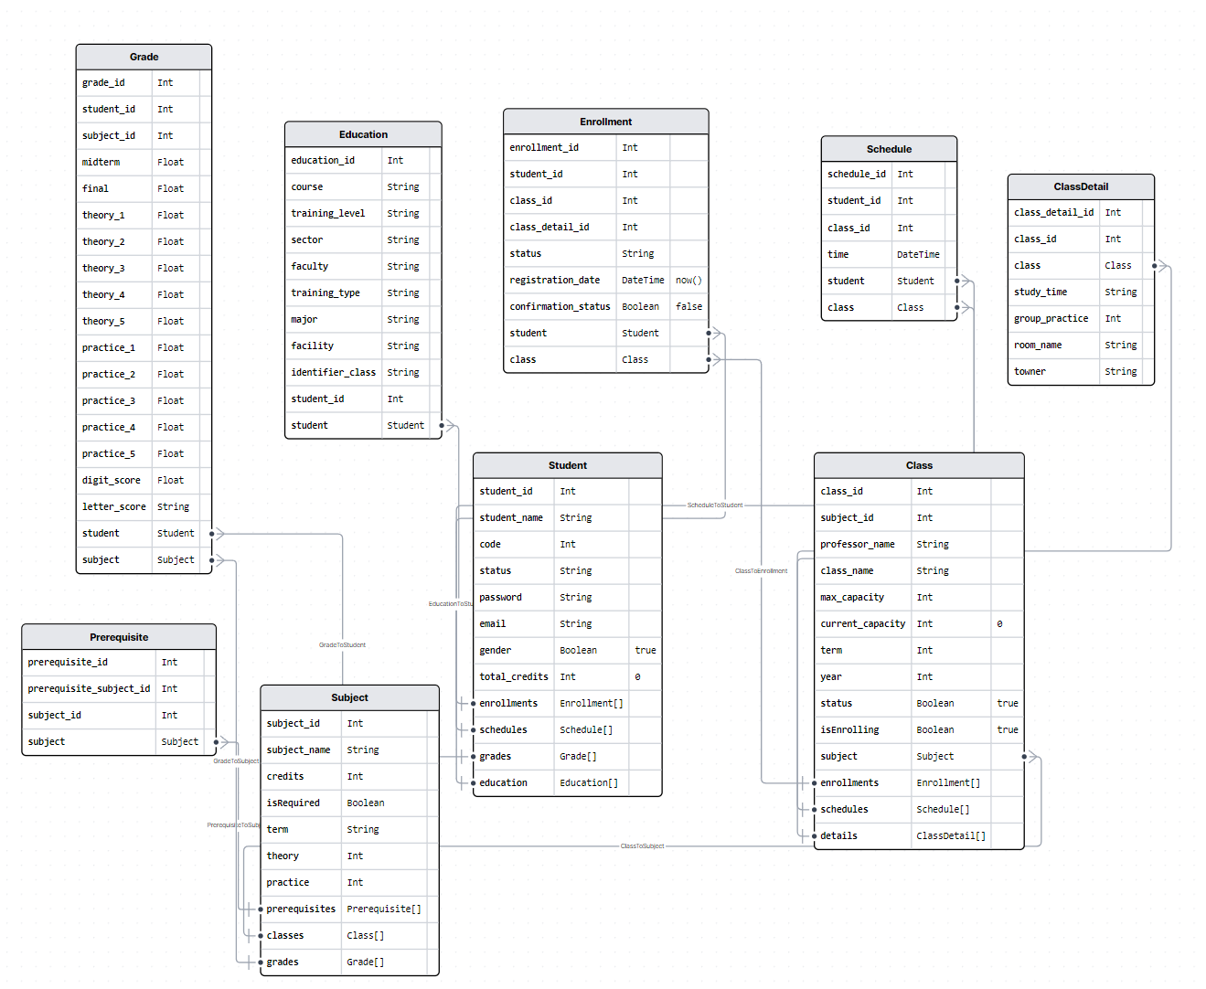
CLASS - DIAGRAM

Slide 12
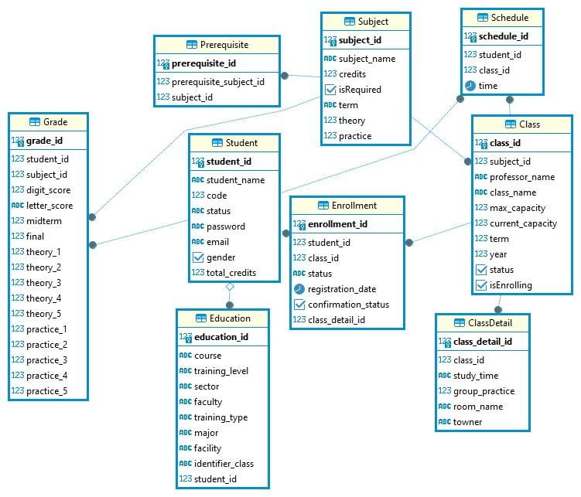
ERD - DIAGRAM

Slide 13
HIỆN THỰC

Slide 14
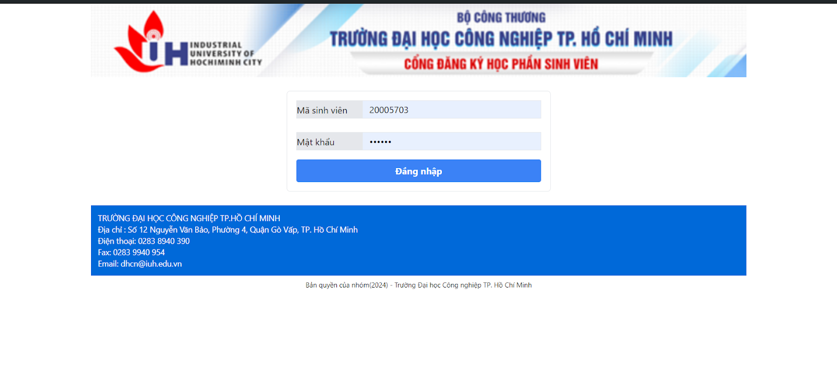

Slide 15
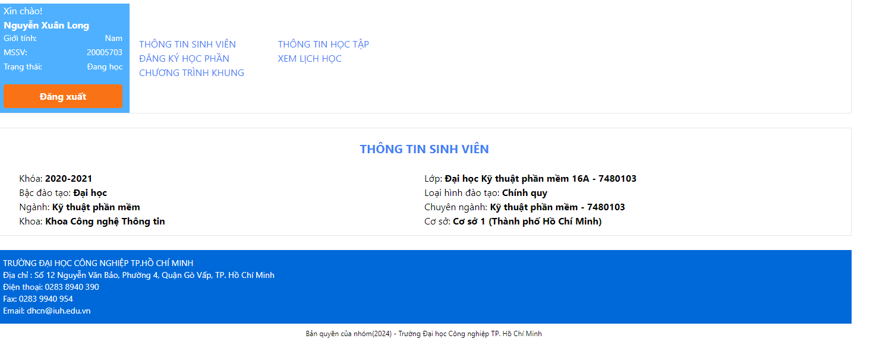

Slide 16
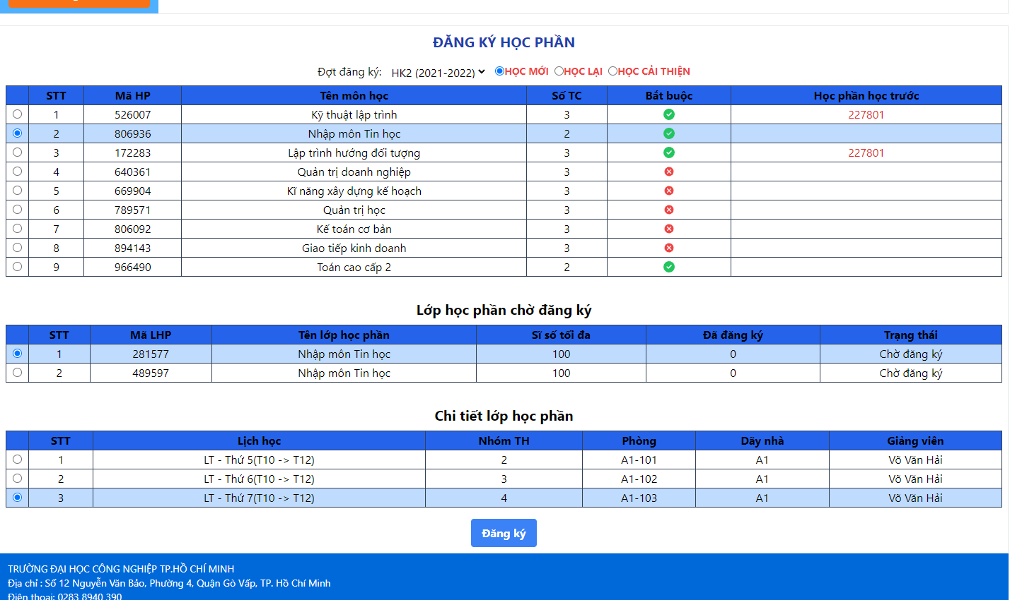

Slide 17
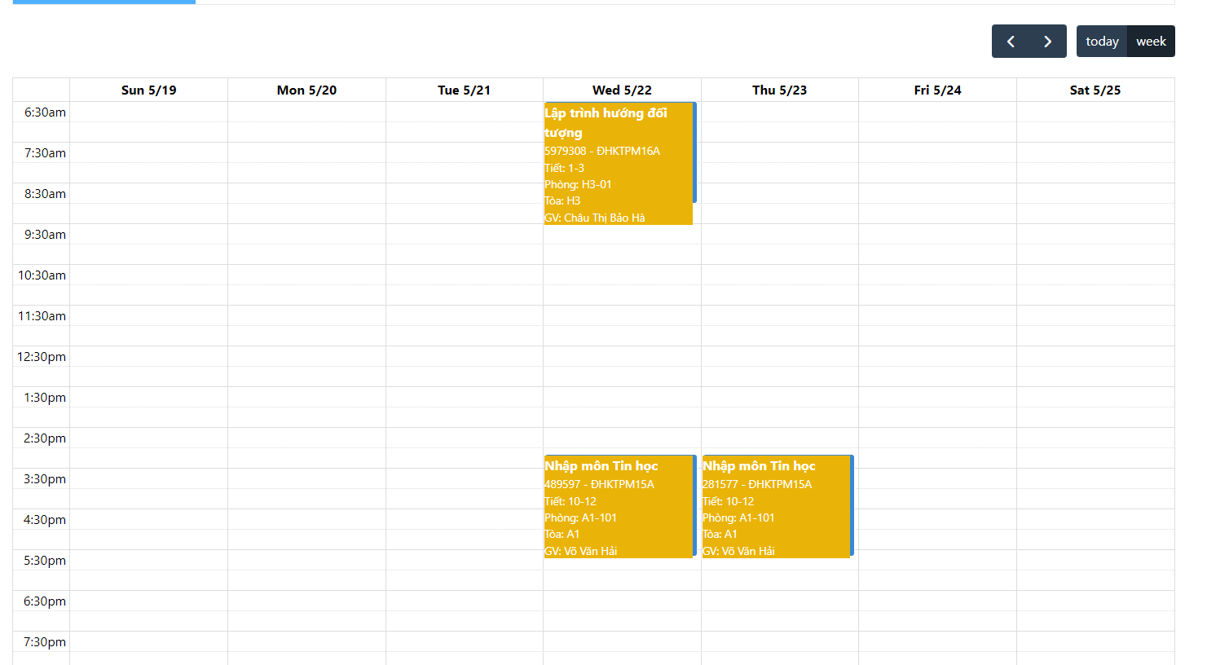

Slide 18
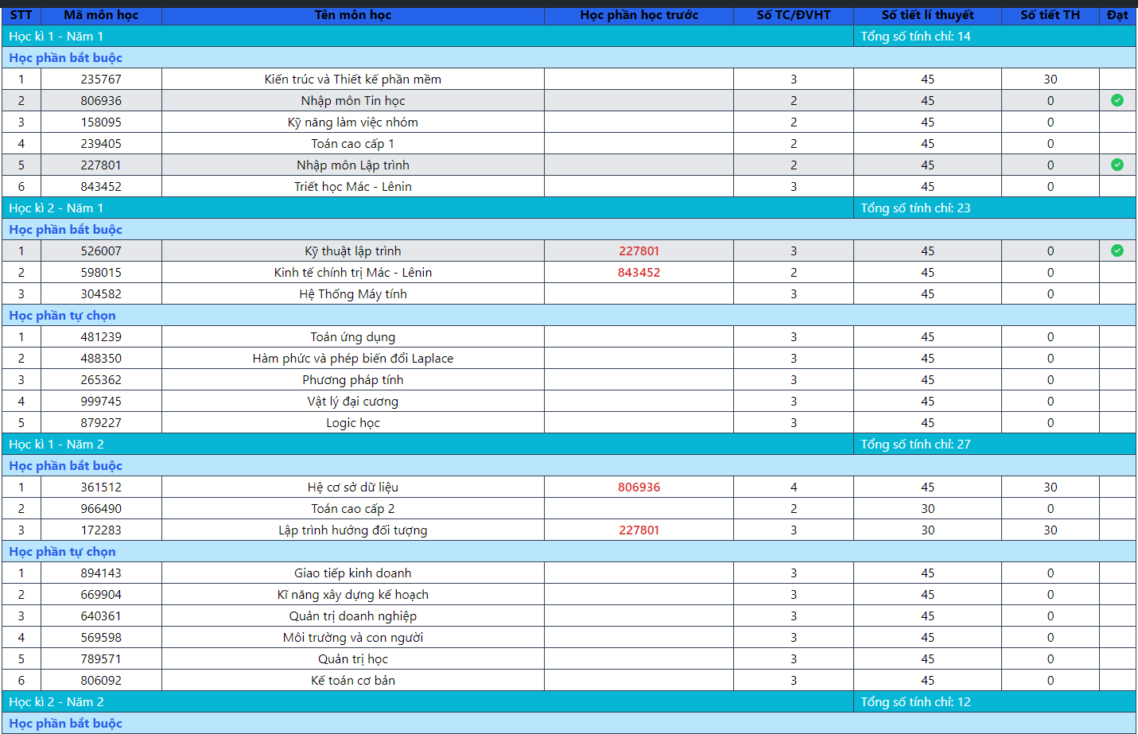

Slide 19
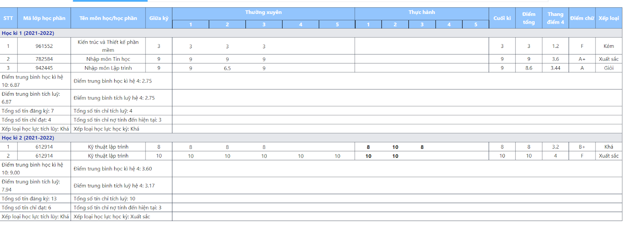

Slide 20
Kết luận
Kết quả đạt được
- Hoàn thiện được những chức năng cơ bản các tính năng đề ra và có kế hoạch xây dựng cụ thể.
- Phần mềm có khả năng triển khai thực tế.
- Các thành viên đã học được những công nghệ mới và áp dụng.
- Thuần thục hơn trong việc làm nhóm, chủ động trao đổi và đề xuất những yêu cầu tính năng phù hợp.

Slide 21
Kết luận
Hạn chế của đồ án
- Việc áp dụng nhiều công nghệ mới chưa được sử dụng gây khó khăn
- Việc quản lý thời gian và bám sát theo kế hoạch ban đầu vẫn chưa được tốt với nguyện vọng ban đầu.

Slide 22
Kết luận
Hướng phát triển
- Tiếp tục phát triển những tính năng trong backlog còn tồn đọng
- Phát triển những tính năng như công nợ, thanh toán trực tuyến và chỉnh sửa giao diện
- Chuyển hướng kiến trúc sang microservice ở phía Backend và micro Front End ở phía UI
- Phát triển tiếp app mobile cho phần mềm để đồng bộ giữa Web/App

Slide 23
Q & A

Slide 24
Thanks For Listening

